Slide 1
Woordenschat groep 5 Thema 10 Les 6
De woorden die je vandaag leert:
de duif
de dam
schateren
de steiger
de sluiswachter
trekken
het binnenvaartschip
de vracht
de lijnbus
het zeilboot
de stoomtrein
de loopplank

Slide 2
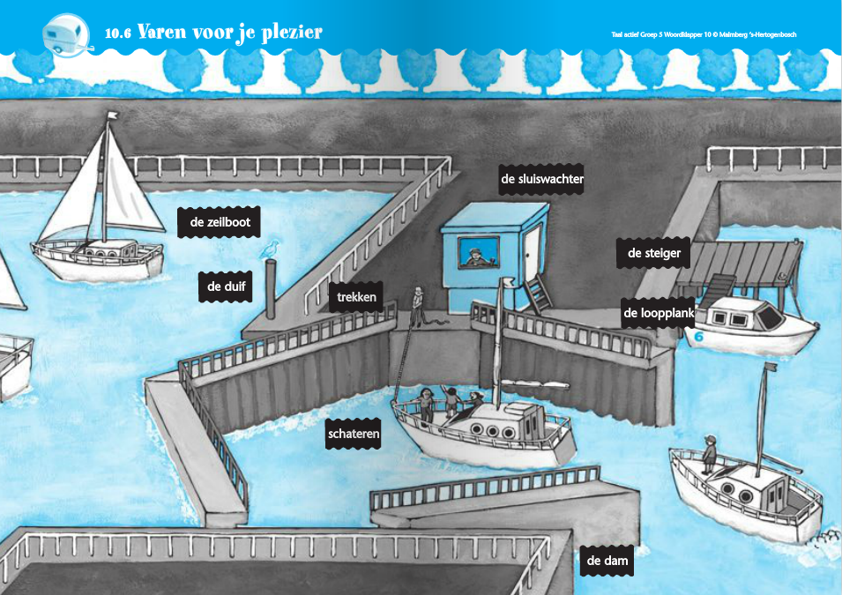
Varen voor je plezier.

Slide 3
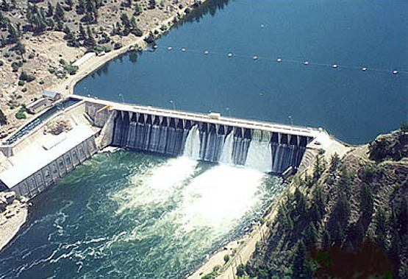
de dam
Een soort dijk in het midden van het water. Het water aan de ene kant is hoger dan aan de andere kant. Het is bedoeld om water tegen te houden.

Slide 4
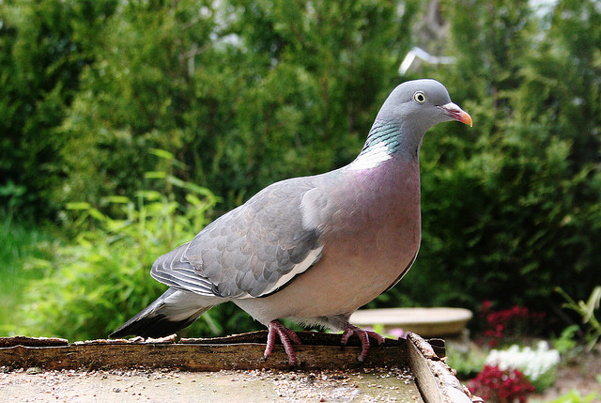
de duif
Deze vogels zijn meestal grijs. Ze zijn niet bang voor mensen. Ze maken een geluid dat klinkt als: “roekoe”.

Slide 5
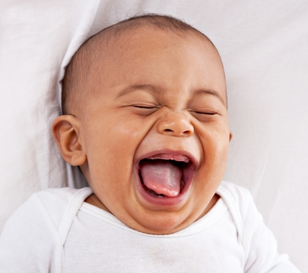
schateren
Een ander woord voor hard lachen.

Slide 6
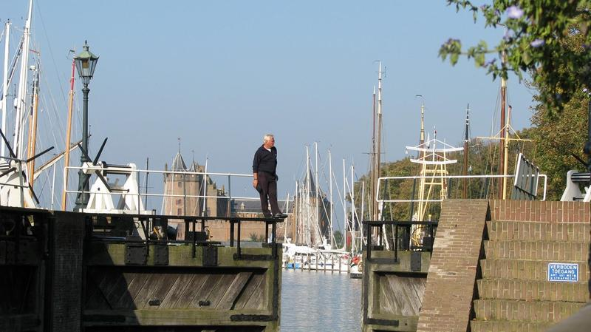
de sluiswachter
Iemand die bij de sluis werkt. Hij doet de deuren van de sluis open en dicht en laat het water in en uit de sluis lopen.

Slide 7
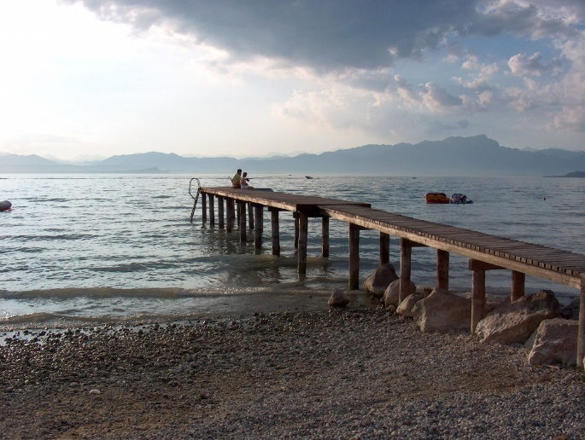
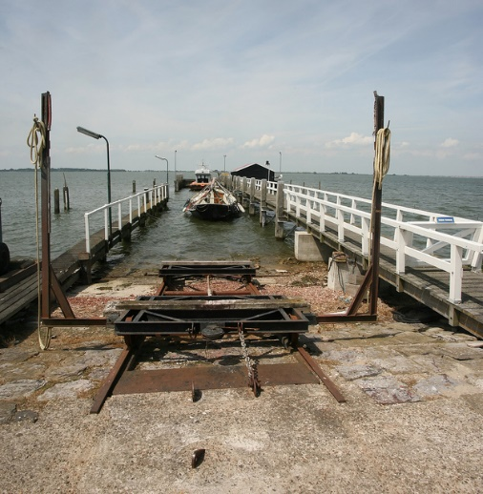
de steiger
Een soort van houten vloer boven het water waar boten tegenaan liggen.

Slide 8
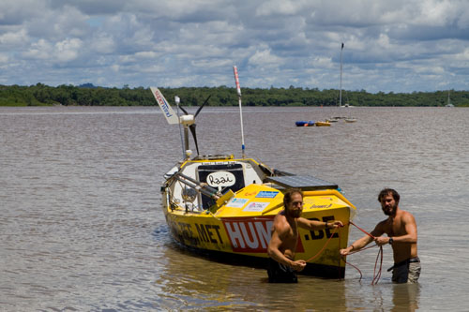
trekken
Deze mannen ……. de boot aan de kant met een touw.

Slide 9
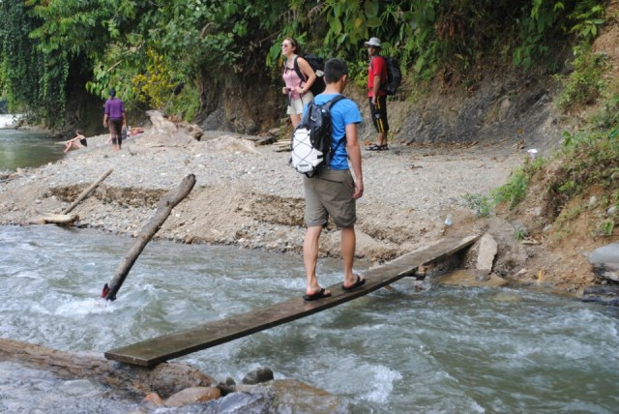
De loopplank
Een plank waarop je kunt lopen.

Slide 10
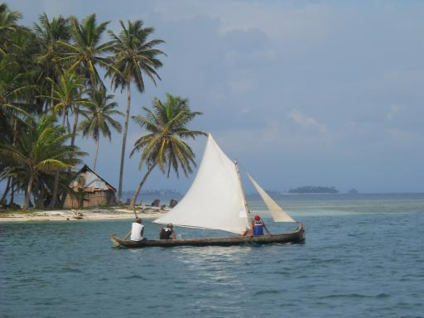
de zeilboot
Een boot waarmee je kunt varen. Als de wind in de zeilen blaast, gaat de boot vooruit.

Slide 11
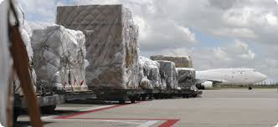
De vracht
Een ander woord voor goederen of spullen.

Slide 12
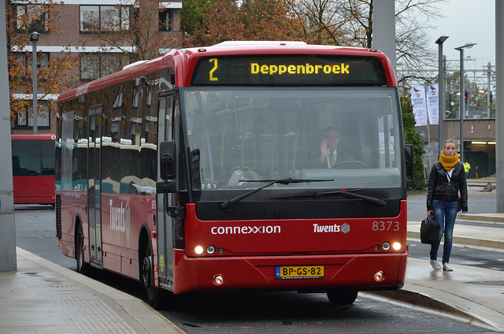
De lijnbus
Een bus met een nummer. Deze bus rijdt altijd hetzelfde rondje.

Slide 13
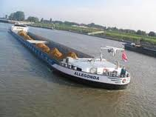
Het binnenvaartschip
Een schip dat op rivieren en kanalen vaart. Ze varen niet op zee. Er worden goederen mee vervoerd van de ene naar de andere plaats

Slide 14
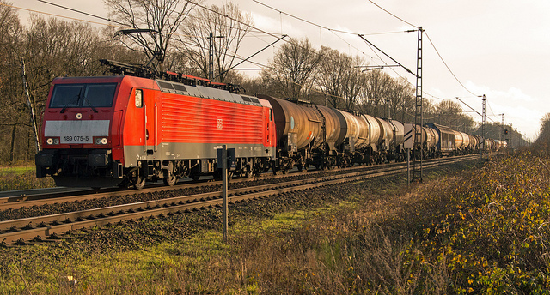
De goederentrein
Een trein die goederen transporteert.

Slide 15
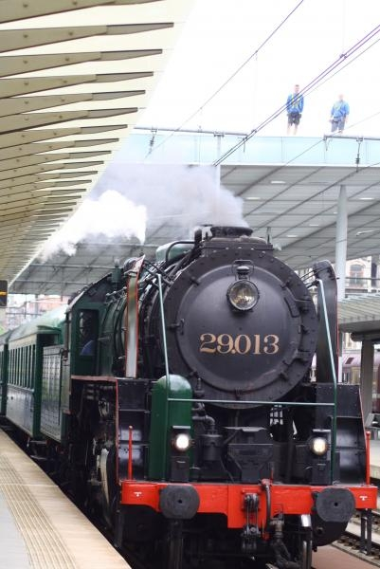
De stoomtrein
Trein die rijdt op stoom.

